Slide 1




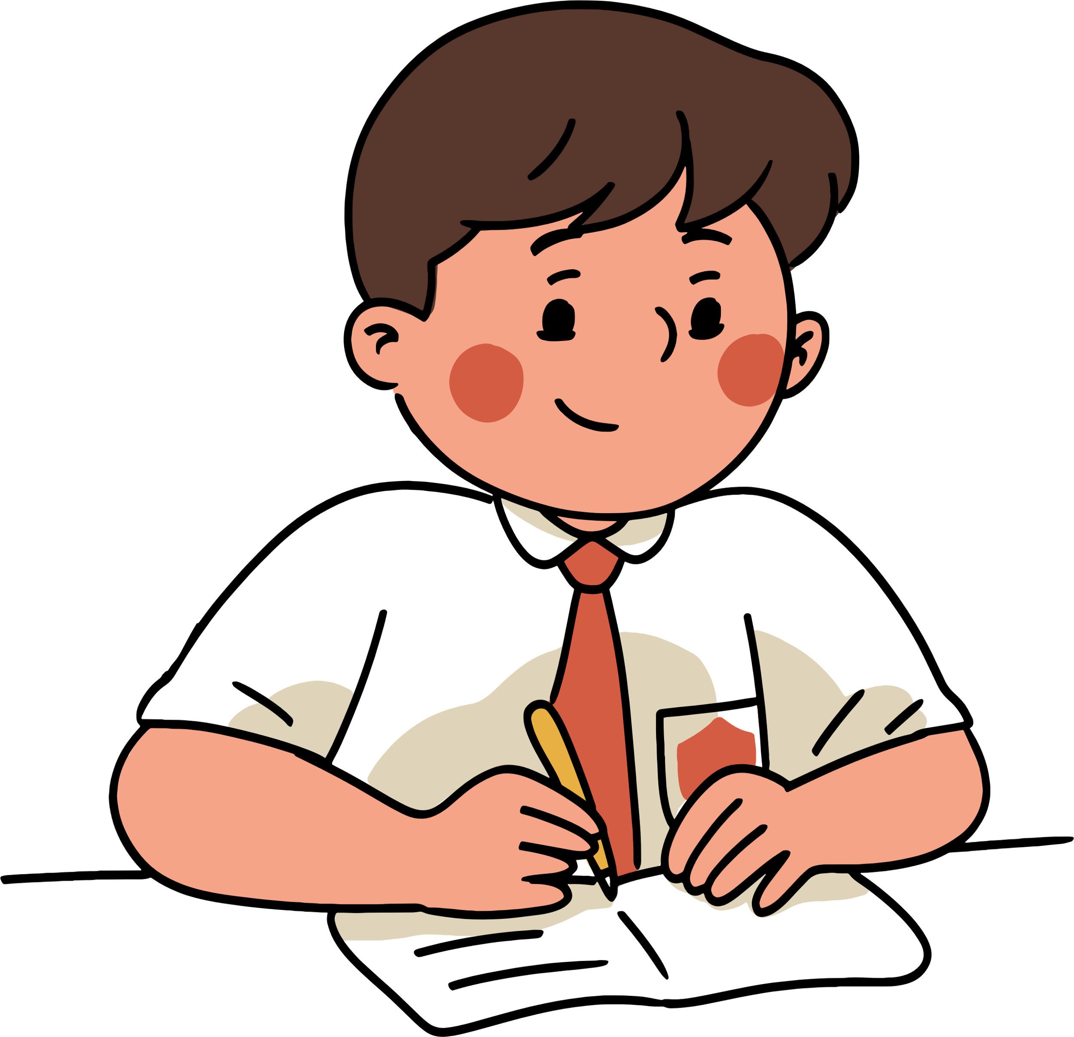

(Tiết 1)

Slide 2







Slide 3







Mỗi huy hiệu Đội ở trên chứa một đoạn trích. Em hãy dự đoán xem đoạn trích đó là của bài đọc nào để nhận được chiếc huy hiệu vinh dự này nhé!
Notes:
Trả lời xong hết bấm mũi tên để học tiếp

Slide 4
Bạn có thấy lạ không
Mỗi đứa mình một khác
Cùng ngân nga câu hát
Chẳng giọng nào giống nhau.
Đáp án: Điều kì diệu
Notes:
Bấm huy hiệu để quay về

Slide 5
“Các em đã tạo dựng cho mình một phong cách độc đáo, không ai bắt chước ai.”
Đáp án: Thi nhạc
Notes:
Bấm huy hiệu để quay về

Slide 6
Thằn lằn xanh trở về với cái cây của mình và thích thú đi kiếm ăn vào ban ngày. Tắc kè quay trở lại bức tường thân yêu và vui vẻ đi tìm thức ăn vào buổi tối.
Đáp án: Thằn lằn xanh và tắc kè
Notes:
Bấm huy hiệu để quay về

Slide 7
“Thực ra ở bất cứ đâu cũng có những điều để chúng ta học hỏi. Như ở ngay bến sông này, anh được gặp rất nhiều thuyền từ khắp nơi đổ về.”
Đáp án: Đò ngang

Slide 8
“Tại sao mình không thể trở thành một tay trống nhỉ?” - Cô bé khẽ hỏi những con sóng xô bờ.
Đáp án: Nghệ sĩ trống

Slide 9
“Đúng rồi, mỗi loài hoa có một vẻ đẹp riêng con ạ. Con người cũng vậy.”
Đáp án: Công chúa và người dẫn chuyện

Slide 10
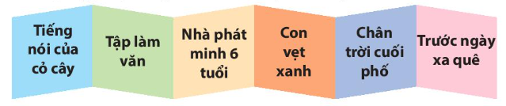
2. Nêu ngắn gọn nội dung của 1 – 2 bài đọc dưới đây:

Slide 11



Tiếng nói của cỏ cây
Ta-nhi-a đã di chuyển khóm hoa hồng và khóm hoa huệ đến vị trí khác. Nhờ vậy mà cây đã biến đổi trở nên đẹp vượt trội và nở nhiều hoa hơn.

Slide 12
Tập làm văn
Cuối tuần, ba cho nhân vật tôi về quê để tìm ý cho bài văn “Tả cây hoa nhà em”. Nhờ nỗ lực dậy sớm và khả năng quan sát tốt, cậu đã tạo nên một bài văn tả hoa hồng rất hay.

Slide 13
Nhà phát minh 6 tuổi
Ma-ri-a là một cô bé rất thích quan sát. Chình vì vậy khi nhìn thấy điều lạ về sự chuyển động và đứng yên của tách trà, cô bé đã ngay lập tức đi làm thí nghiệm và hiểu ra. Nhờ vậy, cô được bố khen là giáo sư đời thứ 7 của gia tộc. Về sau, Ma-ri-a thực sự trở thành giáo sư của nhiều trường đại học danh tiếng và nhận giải Nô-ben Vật lý.

Slide 14
Con vẹt xanh
Câu chuyện kể về quá trình làm bạn với con vẹt xanh của một bạn nhỏ tên là Tú. Khi nghe thấy vẹt bắt chước những lời nói thiếu lễ phép của mình với anh trai, Tú đã hối hận, tự nhận ra mình cần thay đổi: tôn trọng và lễ phép với anh trai hơn.

Slide 15
Chân trời cuối phố
Câu chuyên kể về những khám phá, trải nghiệm của một chú chó nhỏ về thế giới bên ngoài cánh cổng. Qua câu chuyện, tác giả muốn khẳng định những điều thú vị của hoạt động khám phá, trải nghiệm.

Slide 16
Trước ngày xa quê
Câu chuyện kể về cuộc chia tay đầy lưu luyến của một bạn nhỏ vói thầy giáo và những người bạn. Đó là những trải nghiệm về tình cảm, cảm xúc, về tình yêu đối với quê hương và những người thân thương.

Slide 17




Đọc lại một bài đọc trong chủ điểm Mỗi người một vẻ hoặc Trải nghiệm và khám phá, nêu chi tiết hoặc nhân vật em nhớ nhất.

Slide 18



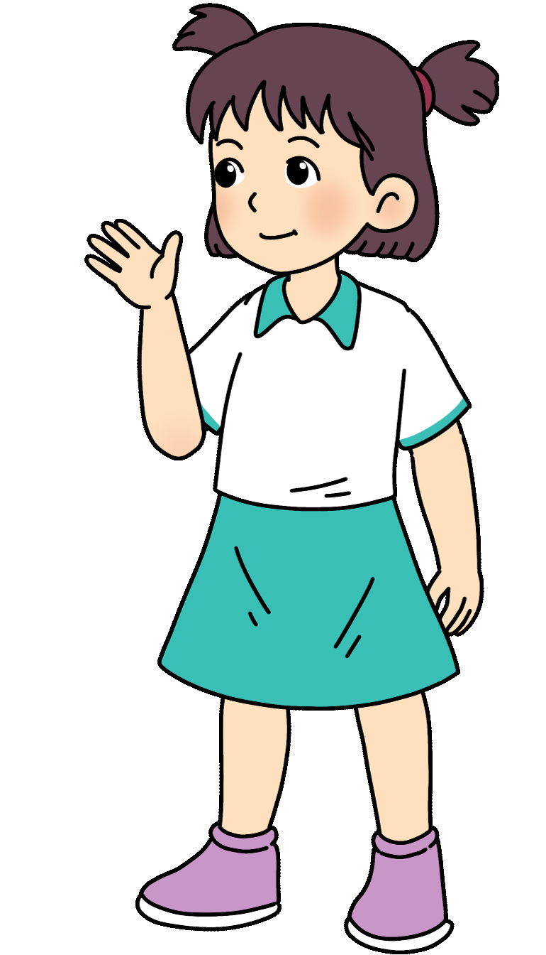



Slide 19


Slide 20

Thi đua đọc thuộc lòng khổ thơ em thích trong các bài thơ em đã học.
Em đi tìm cái chữ
Vượt suối lại băng rừng
Đường xa chân có mỏi
Chữ vẫn gùi trên lưng.

Slide 21




Slide 22


